Slide 1

GYVR felhasználói feladatok a GYVR-KENYSZI adatátadáshoz
KENYSZI/Adatszolgáltató szerepkör – regisztráció és jóváhagyás folyamata
Szociális Ellátások FőosztályA
2024. február 15.

Slide 2
KENYSZI Adatszolgáltatói jogosultságok
Az alábbi GYVR szerepkörök esetében kell a felhasználónak KENYSZI Adatszolgáltatói jogosultsággal is rendelkeznie:
Gondozási hely vezető
Szolgálat vezető
Központ vezető
Esetmenedzser
Központ asszisztense
CSÁO vezető
GYÁO vezető
HSZH vezető
Figyelem! Család- és gyermekjóléti szolgálatok esetében a GYVR-ben és a KENYSZI-ben is kell jelenteni! A nem a GYVR hatálya eső igénylések esetében a KENYSZI-ben kell jelentést leadni. Ezért a KENYSZI-ben megjelenő Családsegítés igénybevételi naplóhoz külön adatszolgáltatót kell hozzárendelni!

Slide 3
KENYSZI/Adatszolgálató jogosultság – a regisztrációs folyamat
KENYSZI/Adatszolgálató jogosultság megkérésének és jóváhagyásának az alábbi lépések szerint történik:
I.lépés: A GYVR munkatárs az IDM-ben a Munkafolyamat/Új hozzáférési igény menüpontban megkéri a KENYSZI/Adatszolgáltató jogosultságot.
II.lépés: A KENYSZI E-képviselő az IDM-ben a Munkafolyamat/Feladatok menüpontban jóváhagyja a jogosultságot.
III.lépés: A KENYSZI E-képviselő a KENYSZI-ben összerendeli az adatszolgáltatót a szolgáltatással.
IV. A „Kenyszi hitelesítési adatok” ellenőrzése a KENYSZI-ben és a GYVR-ben
A regisztrációs folyamat egyes lépései a következő diákon kerülnek bemutatásra.

Slide 4
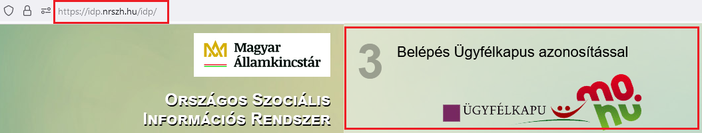
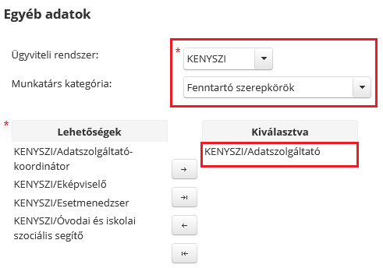
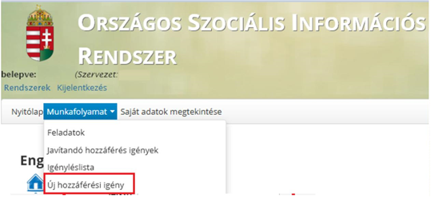
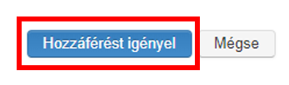
I. A KENYSZI/Adatszolgáltató jogosultság megkérése
A felhasználó az https://idm.nrszh.hu oldal 3. pontján keresztül belép a saját ügyfélkapus felhasználó névvel és jelszóval:
A Munkafolyamat/Új hozzáférési igény menüpontra lép:
Ügyviteli rendszer: KENYSZI
Munkatárs kategória: fenntartói szerepkörök
A lehetőségekből a kiválasztva oszlopba kell áthúzni az adatszolgáltatói jogosultságot.
3.
1.
2.
A lap alján a Hozzáférést igényel gombra kattintva kell beküldeni a jogosultságigényt.
4.

Slide 5
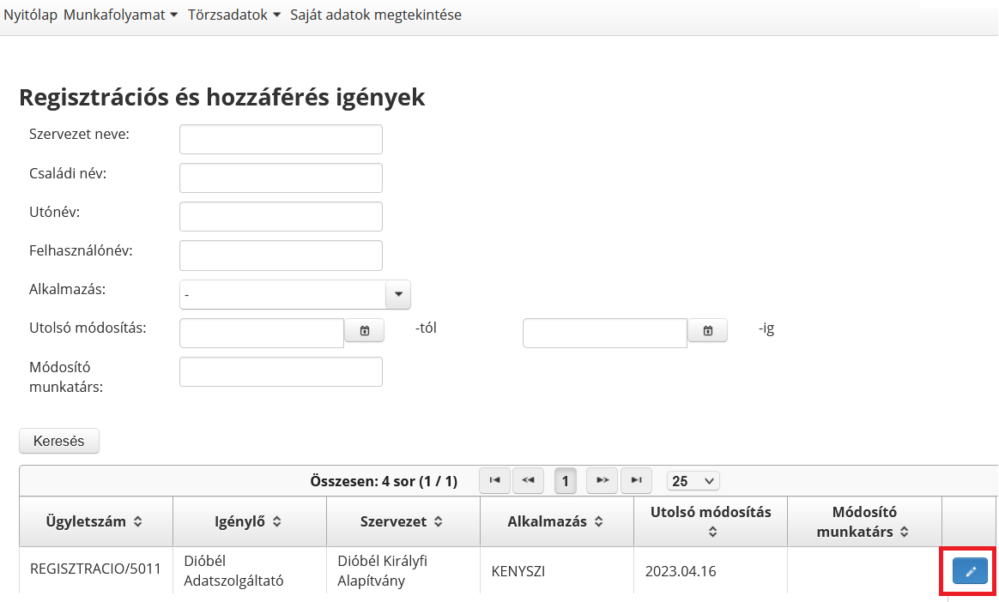

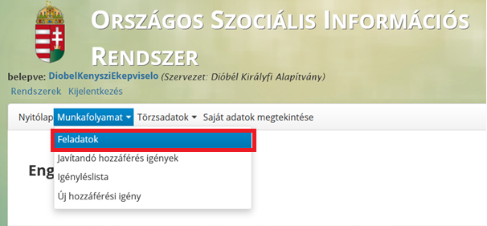
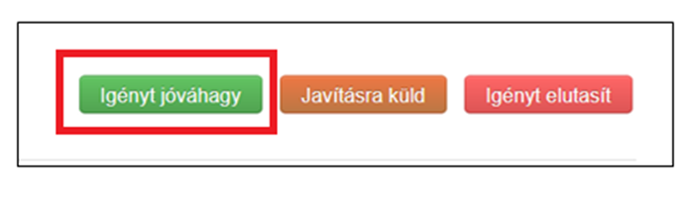
II. KENYSZI jogosultság jóváhagyása
A KENYSZI E-képviselő a https://idm.nrszh.hu oldal 3. pontján keresztül belép a saját ügyfélkapus felhasználó névvel és jelszóval:
Belépve az IDM-be, a Munkafolyamat/Feladatok menüpontra kattint:
Az adatlap megnyitását követően jóváhagyja a munkatárs szerepkörét.
1.
3.
2.
4.

Slide 6
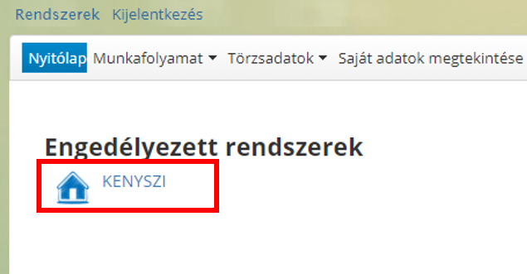
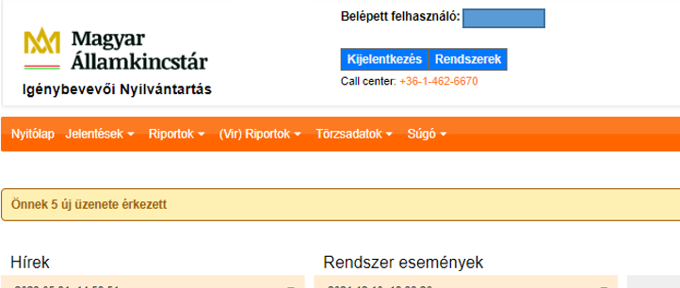
Ezt követően a KENYSZI E-képviselő az IDM-ből átlép a KENYSZI-be:
Az IDM Nyitólapon az Engedélyezett rendszereknél megjelenő KENYSZI ikonra kattintással a KENYSZI E-képviselő az IDM-ből átlép a KENYSZI-be.
1.
2.

Slide 7
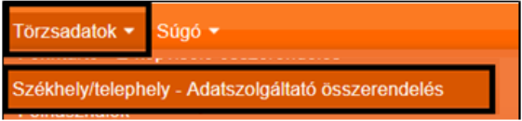
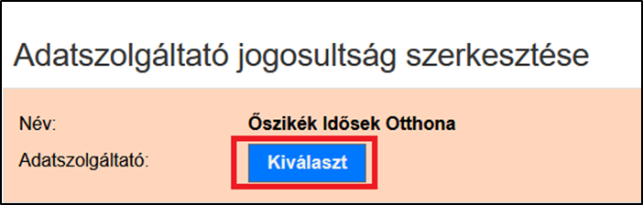
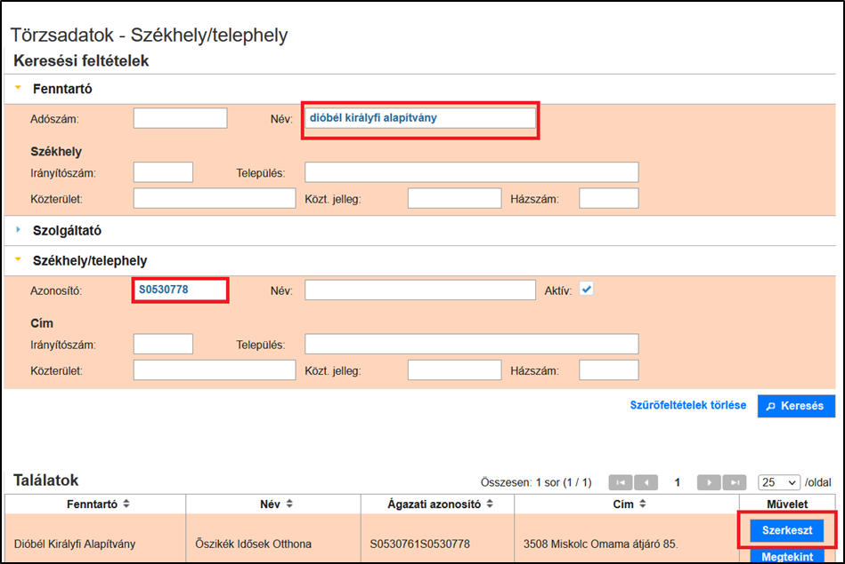
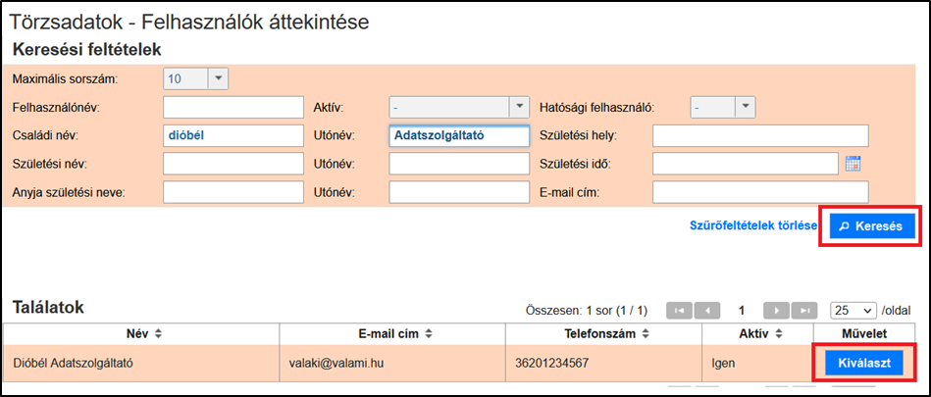
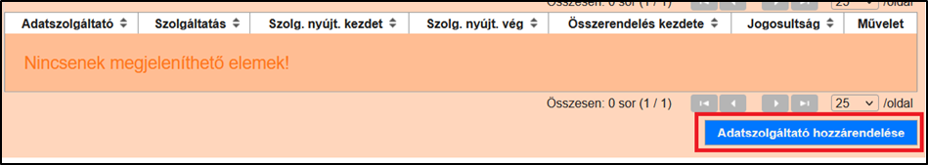
III. KENYSZI összerendelés elvégzése 1
A KENYSZI E-képviselő a KENYSZI-ben a Székhely/telephely-Adatszolgáltató összerendelése menüpontra lép:
Bármely keresési feltételt alkalmazva (fenntartó/szolgáltató/székhely/telephely) a találati listában megjelenő szolgáltatási helynél a „Szerkeszt” gombra, majd az „Adatszolgáltató hozzárendelése” gombra kattint.
A „Kiválaszt” gombra kattintva megjelenő felhasználói törzsadat bázisból, bármely három paraméter alapján keresve listázásra kerül az adatszolgáltató, akit kiválaszthat.
1.
4.
2.
5.
3.

Slide 8

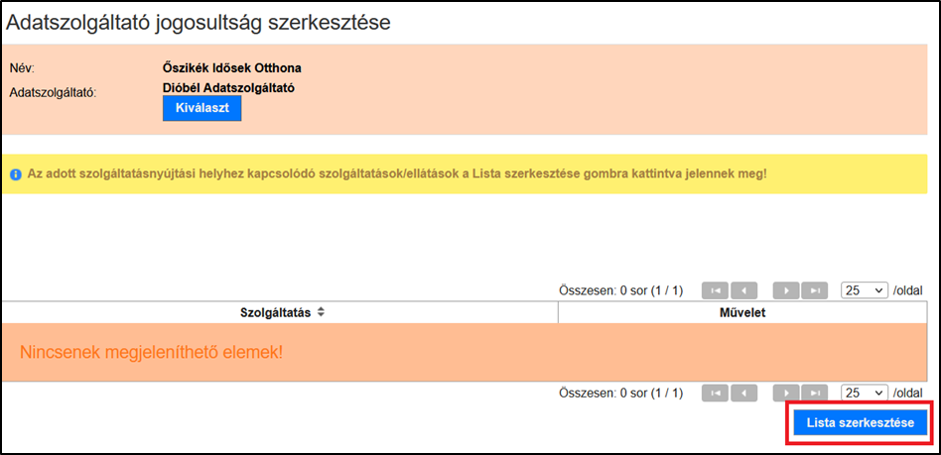
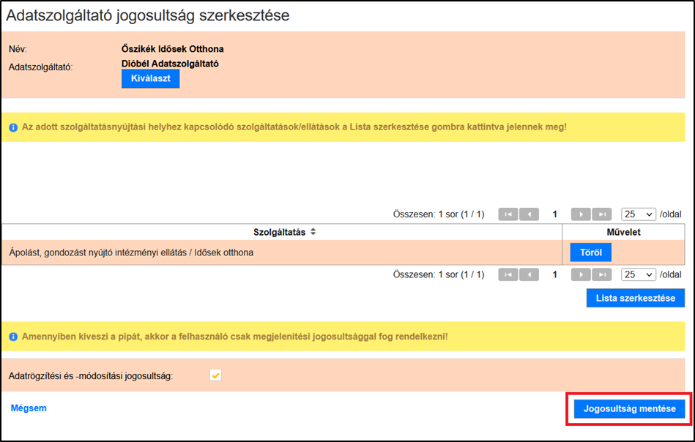
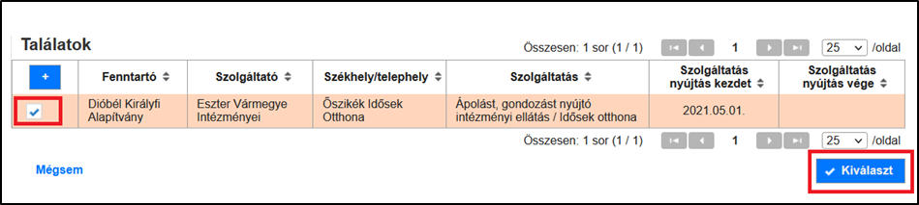
III. KENYSZI összerendelés elvégzése 2
Az adatszolgáltató összerendelésre került a szolgáltatási hellyel. Következő lépésként a „Lista szerkesztése” feliratra kattintva, ezt követően a jelre lépve szükséges a szolgáltatást kijelölni, majd a Kiválaszt gombra lépve kiválasztani.
Ezt követően megjelenik a szolgáltatási hely, az adatszolgáltató és a kiválasztott szolgáltatás is, melyet ellenőrizve a „Jogosultság mentése” gombra kattintva tudnak véglegesíteni.
1.
3.
2.

Slide 9
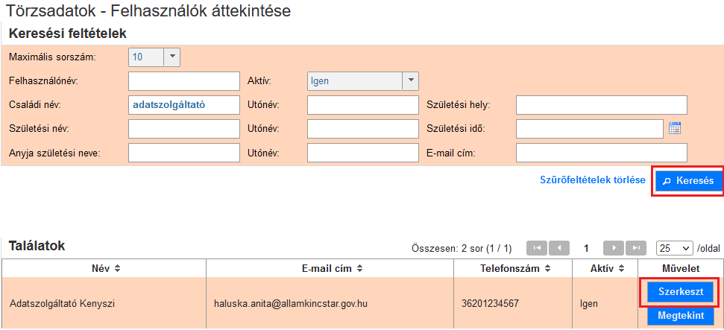
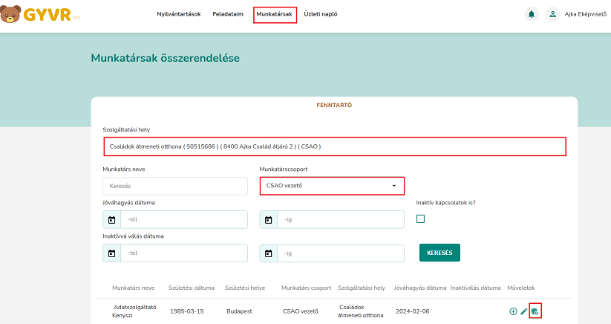
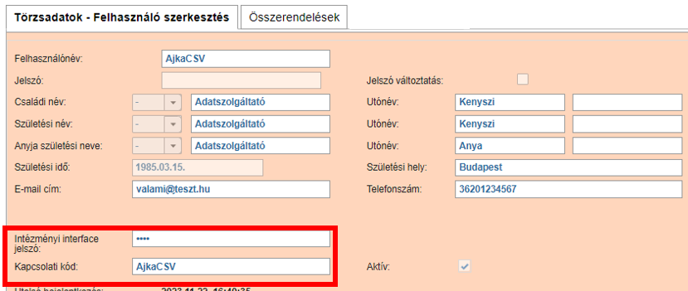
IV. „Kenyszi hitelesítési adatok” (intézményi interfész jelszó, kapcsolati kód) pótlása
1. KENYSZI
KENYSZI E-képviselő feladata (a kapcsolati kód és az általa „kitalált” intézményi interfész jelszó átadása a GYVR E-képviselő és/vagy a Központ vezető felé.)
2. GYVR
GYVR E-képviselő írja be a vezetők (szolgálat, központ, CSÁO, GYÁO, HSZH, gondozási hely) esetében
Központ vezető (központ asszisztense és az esetmenedzser) esetében:
A Törzsadatok/felhasználók menüpontban rákeres a felhasználóra és „szerkeszt”. Az adatlapon (amennyiben hiányzik) beírja az intézményi interfész jelszót és menti. Majd a két adatot átadja a GYVR E-képviselőnek (vagy Központ vezetőnek).
A GYVR-ben a „Munkatársak”-ra lépve a „Kenyszi azonosító módosítása” gombra kattintva beírja az adatokat (amennyiben hiányzik).
3.
1.
4.
2.

Slide 10
Elérhetőségek:
061/462-6680
061/462-6620
idm@allamkincstar.gov.hu

